Slide 1

ИРКУТСКОЕ РЕГИОНАЛЬНОЕ ОТДЕЛЕНИЕ
ФОНДА СОЦИАЛЬНОГО СТРХОВАНИЯ РОССИЙСКОЙ ФЕДЕРАЦИИ
НОВОЕ В ЗАКОНОДАТЕЛЬСТВЕ
ДЛЯ СТРАХОВАТЕЛЕЙ И ЗАСТРАХОВАННЫХ ГРАЖДАН
В СВЯЗИ С РАСПРОСТРАНЕНИЕМ
КОРОНАВИРУСНОЙ ИНФЕКЦИИ
(2019-nCoV)

Slide 2
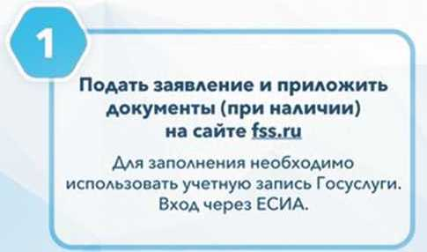
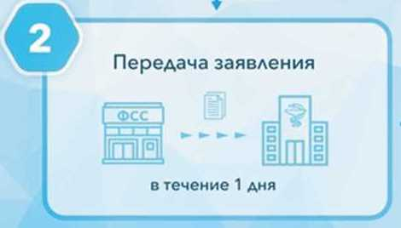

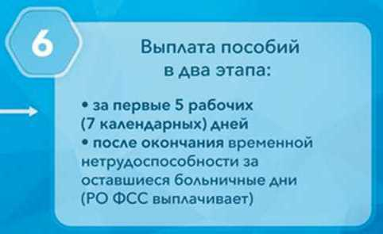

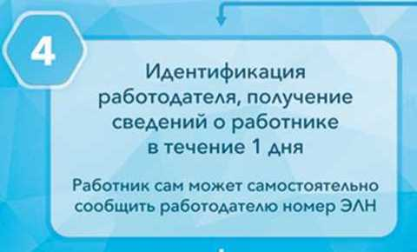
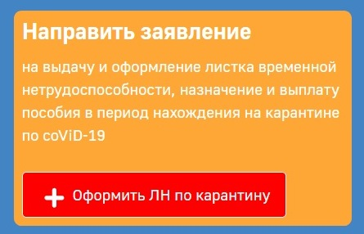
ПОСТАНОВЛЕНИЕ ПРАВИТЕЛЬСТВА РОССИЙСКОЙ ФЕДЕРАЦИИ ОТ 18 МАРТА 2020 г. №294
«ОБ УТВЕРЖДЕНИИ ВРЕМЕННЫХ ПРАВИЛ ОФОРМЛЕНИЯ И ВЫПЛАТЫ ПОСОБИЙ ПО ВРЕМЕННОЙ НЕТРУДОСПОСОБНОСТИ В СЛУЧАЕ КАРАНТИНА» (действует с 20 марта до 1 июля 2020 г.)
Для застрахованных лиц, прибывших из стран,
в которых зарегистрированы случаи новой коронавирусной инфекции,
и совместно проживающих с ними застрахованных лиц
Сканы страниц загранпаспорта с фотографией и с отметками о пересечении границы РФ.
Проездные билеты, подтверждающие пребывание на территории иностранного государства;
Сканы документов, подтверждающих совместное проживание с лицом, прибывшим из страны с зарегистрированными случаями коронавируса
Оплата больничного листа за счет средств
Фонда социального страхования РФ

Slide 3
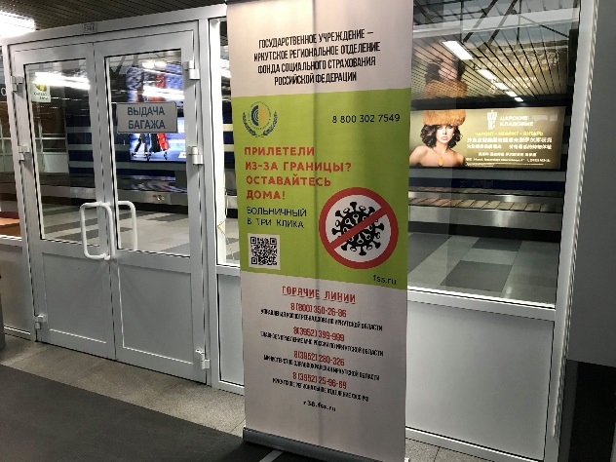
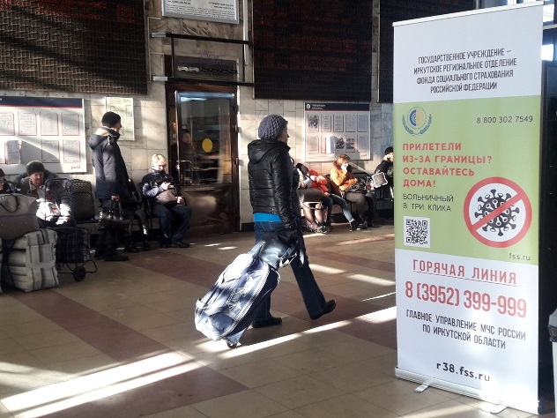
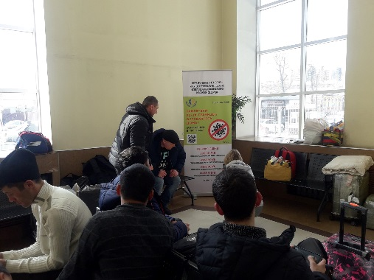

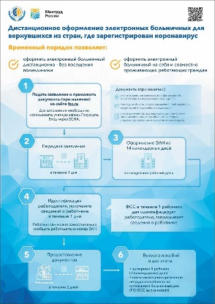
ИНФОРМИРОВАНИЕ ГРАЖДАН, ПРИБЫВШИХ В РОССИЙСКУЮ ФЕДЕРАЦИЮ С ТЕРРИТОРИИ СТРАН, ГДЕ ЗАРЕГИСТРИРОВАННЫ СЛУЧАИ ЗАБОЛЕВАНИЯ НОВОЙ КОРОНАВИРУСНОЙ ИНФЕКЦИЕЙ
В аэропорту,
на железнодорожном вокзале, автовокзале города Иркутска стоят баннеры
«Прилетели из-за границы? Оставайтесь дома»
с QR-кодом, наведя телефон на который оказываешься в личном кабинете
Распространено 30 тыс. флаеров с пошаговой инструкцией оформления ЭЛН по карантину.
Флаеры в наличии во всех обсерваторах.

Slide 4
ОФОРМЛЕНИЕ ЭЛЕКТРОННЫХ БОЛЬНИЧНЫХ В СЛУЧАЕ КАРАНТИНА ПО КОРОНАВИРУСУ ЗАСТРАХОВАННЫМ ЛИЦАМ В ВОЗРАСТЕ 65 ЛЕТ И СТАРШЕ
Постановление Правительство РФ от 01.04.2020 № 402 «Об утверждении Временных правил оформления листков нетрудоспособности, назначения и выплаты пособий по временной нетрудоспособности в случае карантина застрахованным лицам в возрасте 65 лет и старше»
65+
Постановление Правительства РФ от 16.04.2020 № 517 «О внесении изменений во Временные правила оформления листков нетрудоспособности, назначения и выплаты пособий по временной нетрудоспособности в случае карантина застрахованным лицам в возрасте 65 лет и старше»
Постановление Правительства РФ | Период временной нетрудоспособности | Дата рождения застрахованного
от 01.04.2020 № 402 | с 6 по 19 апреля 2020 г. | 6 апреля 1955 г. и ранее
от 16.04.2020 № 517 | с 20 по 30 апреля 2020 г. | 20 апреля 1955 г. и ранее

Slide 5





ОФОРМЛЕНИЕ ЭЛЕКТРОННЫХ БОЛЬНИЧНЫХ В СЛУЧАЕ КАРАНТИНА ПО КОРОНАВИРУСУ ЗАСТРАХОВАННЫМ ЛИЦАМ В ВОЗРАСТЕ 65 ЛЕТ И СТАРШЕ
Идентификация страхователя и застрахованного лица. Передача сведений в уполномоченную медицинскую организацию
Выплата пособия
по временной нетрудоспособности в течении 7 календарных дней с момента открытия ЭЛН
Получение пособия
по временной нетрудоспособности выбранным способом ( карта, банковский счёт, почтовый перевод)
Направление сведений в ИРО ФСС РФ о застрахованном лице
Открытие электронного листка
временной нетрудоспособности
на 14 календарных дней
Кому оформляется ЭЛН:
лицам, подлежащим ОСС и ВНиМ, в возрасте от 65 лет и старше в период нахождения на карантине в связи с распространением коронавирусом, за исключением лиц, переведенных на дистанционный режим работы или находящихся в ежегодном оплачиваемом отпуске
Как дистанционно получить электронный больничный лист:
Необходимо сообщить работодателю по телефону, смс, по электронной почте или любым способом, исключающим личное присутствие, о намерении получить ЭЛН в случае карантина
Что делает страхователь:
работодатель направляет в ФСС реестры с перечнем застрахованных лиц и сведений, необходимых для назначения пособия по временной нетрудоспособности
Что делает Фонд:
Фонд осуществляет идентификацию застрахованных лиц, указанных в перечень, и проверку факта их трудоустройства у страхователя, в том числе, по СНИЛС, посредством направления запроса в информационную систему Пенсионного фонда РФ. Передает данные о застрахованных лицах и уполномоченную медицинскую организацию
Кто оплачивает ЭЛН:
Больничный лист по временным правилам оплачивает Фонд социального страхования РФ в течение 7 дней за весь период временной нетрудоспособности

Slide 6

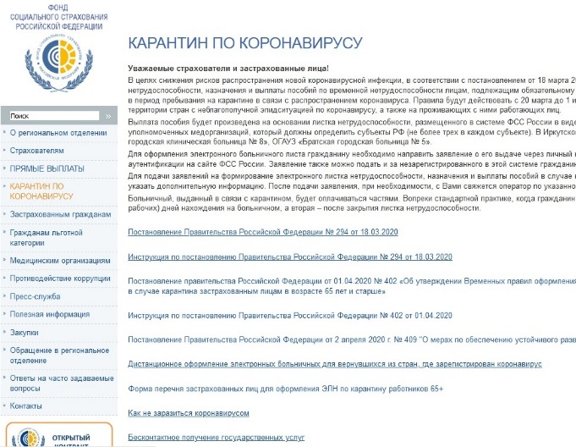
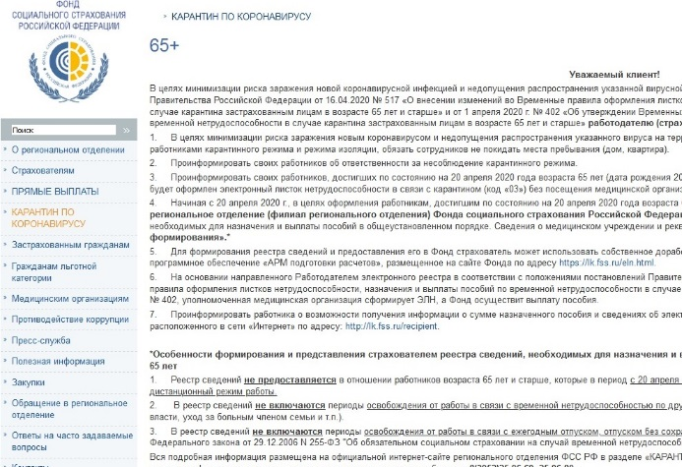
ОФИЦИАЛЬНЫЙ САЙТ ИРКУТСКОГО РЕГИОНАЛЬНОГО ОТДЕЛЕНИЯ ФСС РФ: r38.fss.ru
Раздел «КАРАНТИН
ПО КОРОНАВИРУСУ»
Раздел «БОЛЬНИЧНЫЙ ПО КАРАНТИНУ ГРАЖДАНАМ 65+»
нормативно-правовые документы;
инструкции по нормативно-правовым документам;
ответы на часто задаваемые вопросы;
видеоролики;
полиграфическая информационно-разъяснительная продукция.
ТЕЛЕФОН ГОРЯЧЕЙ ЛИНИИ:
8 (3952) 25-96-69
нормативно-правовые документы;
памятки для работников и работодателей
объявления для страхователей и застрахованных лиц.
ТЕЛЕФОН ГОРЯЧЕЙ ЛИНИИ:
8 (3952) 25-96-80

Slide 7


ФЕДЕРАЛЬНОЙ ЗАКОН ОТ 01.04.2020 Г. № 104-ФЗ «ОБ ОСОБЕННОСТЯХ ИСЧИСЛЕНИЯ ПОСОБИЙ ПО ВРЕМЕННОЙ НЕТРУДОСПОСОБНОСТИ И ОСУЩЕСТВЛЕНИЯ ЕЖЕМЕСЯЧНЫХ ВЫПЛАТ В СВЯЗИ С РОЖДЕНИЕМ (УСЫНОВЛЕНИЕМ) ПЕРВОГО ИЛИ ВТОРОГО РЕБЕНКА»
(ПЕРИОД ДЕЙСТВИЯ С 1 АПРЕЛЯ ПО 31 ДЕКАБРЯ 2020г.)
Размер пособия по временной нетрудоспособности за полный календарный месяц не может быть меньше минимального размера оплаты труда.
В районах и местностях, в которых применяются районные коэффициенты к заработной плате, минимальный размер оплаты труда для исчисления пособия по временной нетрудоспособности определяется с учетом этих коэффициентов.
Если застрахованное лицо на момент наступления страхового случая (временная нетрудоспособность) работает на условиях неполного рабочего времени, размер пособия по временной нетрудоспособности, исчисленного исходя из МРОТ, определяется пропорционально продолжительности рабочего времени застрахованного лица.

Slide 8
ФЕДЕРАЛЬНЫЙ ЗАКОН ОТ 01.04.2020 № 104-ФЗ «ОБ ОСОБЕННОСТЯХ ИСЧИСЛЕНИЯ ПОСОБИЙ ПО ВРЕМЕННОЙ НЕТРУДОСПОЛСОБНОСТИ И ОСУЩЕСТВЛЕНИЯ ЕЖЕМЕСЯЧНЫХ ВЫПЛАТ В СВЯЗИ С РОЖДЕНИЕМ (УСЫНОВЛЕНИЕМ) ПЕРВОГО ИЛИ ВТОРОГО РЕБЕНКА»
(действует с 01.04.2020 г. по 31.12.2020 г.)
Страховой случай начался в марте и продолжается в апреле 2020 года
МАРТ
по Закону № 255-ФЗ
АПРЕЛЬ
по Закону № 255-ФЗ + новый расчет
Пособие по Закону № 255-ФЗ за полный месяц < МРОТ
Пособие по Закону № 255-ФЗ за полный месяц >= МРОТ
Доплата до МРОТ
Доплаты нет
МАРТ
по Закону № 255-ФЗ
АПРЕЛЬ
по Закону № 255-ФЗ (<МРОТ)
Доплата до МРОТ
РАЗМЕР ПОСОБИЯ

Slide 9
ФЕДЕРАЛЬНОЙ ЗАКОН ОТ 01.04.2020 Г. № 104-ФЗ «ОБ ОСОБЕННОСТЯХ ИСЧИСЛЕНИЯ ПОСОБИЙ ПО ВРЕМЕННОЙ НЕТРУДОСПОСОБНОСТИ И ОСУЩЕСТВЛЕНИЯ ЕЖЕМЕСЯЧНЫХ ВЫПЛАТ В СВЯЗИ С РОЖДЕНИЕМ (УСЫНОВЛЕНИЕМ) ПЕРВОГО ИЛИ ВТОРОГО РЕБЕНКА»
(ПЕРИОД ДЕЙСТВИЯ С 1 АПРЕЛЯ ПО 31 ДЕКАБРЯ 2020г.)
ПРИМЕР: Работник был на больничном в связи с заболеванием 10 календарных дней со 02.04.2020 г. по 10.04.2020 г.
Заработок сотрудника за 2018-19 гг. = 400 000 руб.
Страховой стаж работника - 4 года (размер пособия - 60% среднего заработка).
Фактический средний дневной заработок = 400 000 руб. / 730 = 547,94 руб.
БЫЛО
Размер пособия за 10 дней временной нетрудоспособности составит:
547,94 руб. х 60% (стаж) х 10 календарных дней (апрель) = 3 287,64 руб.
Определяем размер дневного пособия из МРОТ:
МРОТ с учетом районного коэффициента/число календарных дней в месяце, на который приходится период временной нетрудоспособности = 14 556 руб. (МРОТ для г. Иркутска) /30 (календарных дней в апреле) = 485,2 руб.
СТАЛО
Размер пособия за 10 дней временной нетрудоспособности составит:
485,2 руб. х 10 календарных дней = 4 852 руб.

Slide 10





ПОСТАНОВЛЕНИЕ ПРАВИТЕЛЬСТВА РОССИЙСКОЙ ФЕДЕРАЦИИ ОТ 2 АПРЕЛЯ 2020 ГОДА № 409
«О МЕРАХ ПО ОБЕСПЕЧЕНИЮ УСТОЙЧИВОГО РАЗВИТИЯ ЭКОНОМИКИ»
Организациям и индивидуальным предпринимателям, занятым в сферах деятельности, наиболее пострадавших в условиях ситуации с распространением коронавирусной инфекции, и относящихся к категории микропредприятий, продлен срок уплаты страховых взносов на обязательное социальное страхование от несчастных случаев на производстве и профессиональных заболеваний.
Сроки уплаты страховых взносов, начисленных с выплат и иных вознаграждений в пользу физических лиц продлеваются
на 6 месяцев за период март-май 2020 года
на 4 месяца за период июнь-июль 2020 года.
Сферами деятельности, наиболее пострадавшими в условиях ухудшения ситуации в связи с распространением коронавирусной инфекции, определены:
авиаперевозки, аэропортовая деятельность, автоперевозки;
культура, организация досуга и развлечений;
физкультурно-оздоровительная деятельность и спорт;
деятельность туристических агентств и прочих организаций, предоставляющих услуги в сфере туризма;
гостиничный бизнес;
общественное питание;
деятельность организаций дополнительного образования, негосударственных образовательных учреждений;
деятельность по организации конференций и выставок;
деятельность по предоставлению бытовых услуг населению (ремонт, стирка, химчистка, услуги парикмахерских и салонов красоты);
деятельность в сфере здравоохранения (стоматологическая практика);
розничная торговля непродовольственными товарами.

Slide 11


ПОСТАНОВЛЕНИЕ ПРАВИТЕЛЬСТВА РОССИЙСКОЙ ФЕДЕРАЦИИ ОТ 2 АПРЕЛЯ 2020 ГОДА № 409
«О МЕРАХ ПО ОБЕСПЕЧЕНИЮ УСТОЙЧИВОГО РАЗВИТИЯ ЭКОНОМИКИ»
Указами Президента Российской Федерации от 25.03.2020 №206
«Об объявлении в Российской Федерации нерабочих дней»,
от 02.04.2020 № 239 «О мерах по обеспечению санитарно-эпидемиологического благополучия населения на территории Российской Федерации
в связи с распространением новой коронавирусной инфекции ( COVID-19)»
дни с 30 марта по 30 апреля 2020 г. объявлены нерабочими днями.
В связи с чем:
Продлены сроки предоставления расчетов по начисленным
и уплаченным страховым взносам на обязательное социальное страхование от несчастных случаев на производстве
и профессиональных заболеваний, а также по расходам
на выплату страхового обеспечения за I квартал 2020 года
до 15 мая 2020 года
Срок подтверждения основного вида экономической деятельности (ОВЭД) до 6 мая 2020 года
Если на страхователя в соответствии с пунктами 4, 5 Указа №239 не распространяется Указ № 239, то он обязан представить документы для подтверждения основного вида экономической деятельности не позднее 15 апреля 2020 г.
Если на страхователя распространяются ограничительные мероприятия, установленные Указом № 239 (не работает с 4 по 30 апреля 2020 г.), то он обязан представить документы для ПОВЭД не позднее 6 мая 2020 г. (с учетом нерабочих дней с 1 по 5 мая 2020 г.).
Если 15 апреля 2020 г. является нерабочим для страхователя днем, но после указанной даты в апреле 2020 г. страхователь возобновляет работу (имеется соответствующий приказ работодателя), то документы для ПОВЭД он должен представить не позднее дня возобновления работы.

Slide 12


О МЕРАХ ПОДДЕРЖКИ СУБЪЕКТОВ МАЛОГО И СРЕДНЕГО БИЗНЕСА
Перенос срока представления расчетов (РСВ) в налоговые органы и 4-ФСС и Фонд за 1 квартал 2020 г. до 15 мая 2020 г.
Перечень отраслей пострадавших в результате распространения новой коронавирусной инфекции утв. Постановлением Правительства РФ от 03.04.2020 № 434, с доп. От 10.04.2020 № 479, от 18.04.2020 № 540.
Перенос срока уплаты СВ для субъектов, осуществляющих деятельность в отраслях, пострадавших в связи с распространением коронавирусной инфекции (на 6 месяцев – за март-май, на 4 месяца – за июнь, июль).
УСЛОВИЕ: 1. страхователь в реестре МСП на 01.03.2020 (на сайте ФНС)
2. отрасль указана в постановлении Правительства РФ № 434 с доп.
Не применяется ответственность за непредставление документов или нарушение срока представления документов (штраф 200 руб. за каждый документ, ст. 26.31 Закона № 125-ФЗ), совершенных в период с 01.03.2020 по 31.05.2020).
Продлен срок представления страхователями документов по требованию – на 20 раб. дней (при получении таких требований в срок с 01.03.2020 по 31.05.2020).
Увеличиваются на 6 месяцев предельные сроки направления требования об уплате СВ, пеней и штрафов и принятие решения о из взыскании.

Slide 13
О МЕРАХ ПОДДЕРЖКИ СУБЪЕКТОВ МАЛОГО И СРЕДНЕГО БИЗНЕСА
Постановление Правительства от 02.04.2020 в части отсрочек (рассрочек)
Сроки предоставления отсрочки (рассрочки) по страховым взносам по НС будут равны срокам предоставления налоговыми органами отсрочек (рассрочек) по уплате страховых взносов и будут предоставляться Фондом на основании информации, полученной от налоговых органов.
Решение о предоставлении отсрочки (рассрочки) по уплате страховых взносов по НС отменяется Фондом в случае отмены налоговым органом решения о предоставлении отсрочки (рассрочки) по уплате страховых взносов.
О мерах поддержки малого и среднего предпринимательства (МСП) (внесены изменения в Законодательство РФ) в части обязательного социального страхования на случай временной нетрудоспособности
и в связи с материнством (ВНиМ)
Введение пониженных тарифов при уплате страховых взносов (СВ) на ВНиМ:
Установление размера тарифа СВ на ВНиМ для категории плательщиков, признаваемых субъектами (МСП) в размере 0 процентов в отношении части выплат в пользу физического лица, определяемого по итогам каждого календарного месяца как превышение на величиной МРОТ
2020 год с 01.04.2020 г. до 31.12.2020 г. | 2021 год и последующие
*Статья 6 Федерального закона от 01.04.2020 № 102-ФЗ | *пп. 17 п. 1 ст. 427 НК (часть вторая) Норма начинает действие в 01.01.2021 г., п. 9 ст. 1 Федерального закона от 01.04.2020 № 102-ФЗ

Slide 14
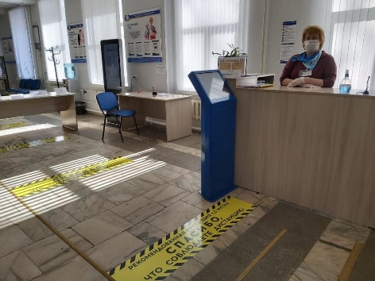
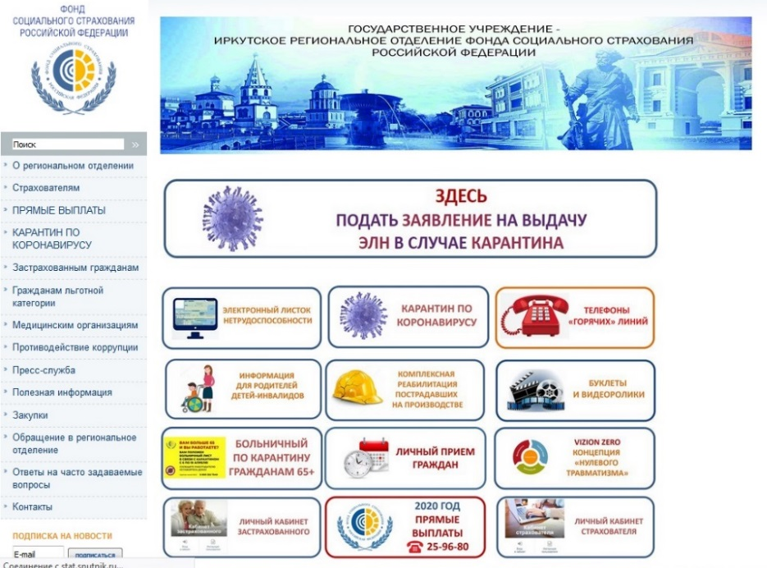
РЕКОМЕНДУЕМЫЙ БЕСКОНТАКТНЫЙ СПОСОБ ОБРАЩЕНИЯ
В ИРКУТСКОЕ РЕГИОНАЛЬНОЕ ОТДЕЛЕНИЕ ФСС РФ
Способы обращения:
Единый портал «Госуслуги» - www.gosuslugi.ru – БЫСТРО, УДОБНО, ДОСТУПНО!
Кабинет получателя услуг/страхователя – lk.fss.ru
МФЦ
«Почта России»
Официальный сайт Иркутского регионального отделения ФСС РФ: r38.fss.ru
Горячая линия по вопросам оформления больничных по карантину:
8 (3952) 25-96-69
Горячая линия по вопросам оформления больничных по карантину для лиц 65+:
8 (3952) 25-96-80

Slide 15

ЛИЧНЫЕ КАБИНЕТЫ lk.fss.ru
Личный кабинет страхователя размещен в интернете по адресу:
https://cabinets.fss.ru/insurer/
личный кабинет получателя услуг (застрахованного) по адресу:
https://lk.fss.ru/recipient/
для доступа в личные кабинеты используются те же логин и пароль,
что и для Единого портала госуслуг

Slide 16











ЛИЧНЫЕ КАБИНЕТЫ lk.fss.ru
ПОЛУЧАТЕЛЯ СОЦИАЛЬНЫХ УСЛУГ
СТРАХОВАТЕЛЯ
Информация по ЭЛН
поиск ЭЛН по критериям
просмотр и печать ЭЛН
Работа с ЭЛН
-получение данных электронного листка нетрудоспособности, просмотр и печать ЭЛН;
-ввод сведений в ЭЛН с применением УКЭП
возможность экспортировать ЭЛН в xml-формате для последующей обработки данных по созданию реестров для ФСС
Информация по пособиям и выплатам
просмотр начисленных пособий, в том числе по проекту «Прямые выплаты»
Информация по ПРП
просмотр сведений по программам реабилитации пострадавшего на проиводстве
Сведения по реестрам и пособиям
-поиск и просмотр реестров ЭЛН по наименованию, дате, статусу; просмотр пособий по ФИО, СНИЛС, статусу в рамках «прямых выплат»
-доступ к журналу обмена данными между страхователем и ФСС, запись на приём в отделение ФСС и создание обращений в ФСС
Сведения по ТСР и СКЛ
просмотр сведений по индивидуальным программам реабилитации и абилитации (ИПРА)
Сведения по несчастным случаям и профзаболеваниям
-возмещение по несчастным случаям и профзаболеваниям
Информация по несчастным случаям и профзаболеваниям
сведения о пострадавших в результате несчастных случаев на производстве и профессиональных заболеваниях
Калькулятор пособий
Взаимодействие с ФСС посредством запросов
-формирование запросов в ФСС, возможность поиска по номеру, теме, статусу, дате поданного запроса
Создание запросов в Фонд

Slide 17









ПРОЕКТ «ИНФОРМИРОВАНИЕ СТРАХОВАТЕЛЕЙ ПО ЭЛЕКТРОННОЙ ПОЧТЕ»
Внимание работодатели!
Форма согласия для участия в проекте размещена на сайте
Иркутского регионального отделения во вкладке «Страхователям»
www.r38.fss.ru
Задача проекта: регулярное и оперативное доведение до страхователей информации
РАБОТОДАТЕЛЬ
ИРО ФСС РФ
новеллы законодательства об ОСС
НПА в сфере
ОСС
об изменении реквизитов для уплаты страховых взносов
оперативная информация
регистрация и снятие с регистрационного учета страхователей
предстоящие обучения страхователей по ОСС
сроки сдачи отчетности и уплаты страховых взносов

